Slide 1
Java Class
Day 18

Slide 2





Jul
Aug
TOEIC(7/24) 6/6~7/11
TEPS(7/16) 6/29~7/12
TOEIC(8/07) 6/20~7/25
TOEIC(8/21) 7/ 4 ~ 8/ 8
TEPS (8/06) 6/20~7/17
TEPS (8/20) 7/ 4 ~7/31
Big Data Analyst(10/1)
8/29~9/2
ADsP(8.28) 8/1~8/5
www.toeic.co.kr
www.teps.or.kr
www.dataq.or.kr
austin.sogang.ac.kr
austiny.snu.ac.kr

Slide 3
Mon
Tue
Wed
Thu
1. Main
Fri
1. Recap Sub
2. Main
2.
3. Main
3.
4. Main
4.
LUNCH
LUNCH
5. Sub
5. Recap Main
6. Sub
6.
7. Sub
7.
8. Recap, Test
8. Test
Jul
Aug
Java Basic
HTML, CSS, JS
Java Intermediate
Database

Slide 4
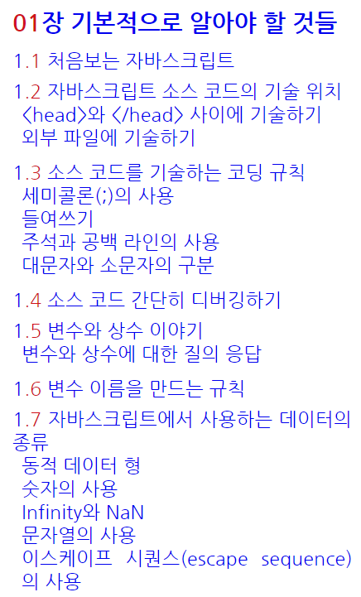
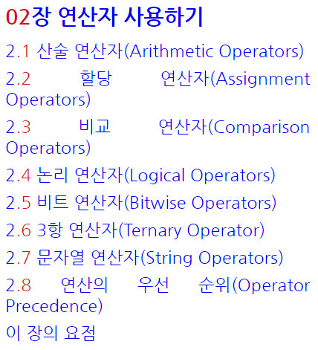
JS

Slide 5



Slide 6


Slide 7
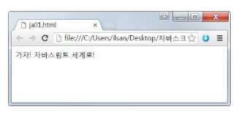

Slide 8
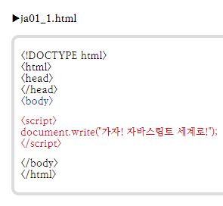

Slide 9
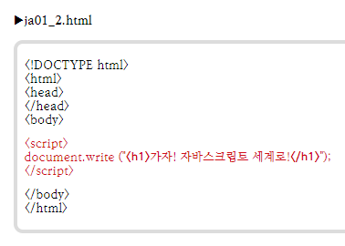

Slide 10


Slide 11
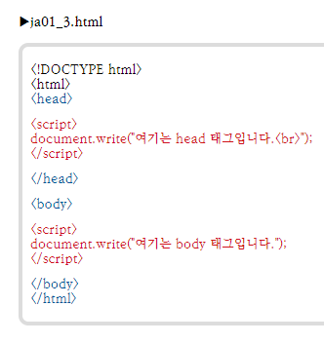

Slide 12
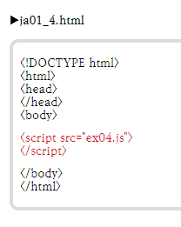
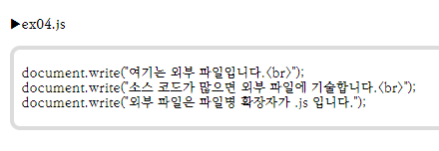
ex04.js 파일이 동일한 위치 폴더에 있는 경우는 파일명만 기술하지만 보통 자바 스크립트들만 저장을 한 별도의 폴더를 만들게 된다. 따라서 폴더명까지 기술하게 된다.
특수한 경우 인터넷 경로로 지정하게 될수 있다.
확장자는 반드시 .js 를 사용한다.

Slide 13

세미 콜론 사용 ;
소스 코드의 구문 마지막에는 세미콜론으로 마친다. (하지만 붙이지 않아도 에러가 발생하지는 않는다.)
들여쓰기
매 구문 마다 들여쓰기를 사용하여 가독성을 높일 수 있다. (하지만 들여쓰지 않아도 에러가 발생하지는 않는다.)
탭 또는 스페이스 4번을 추천한다.
주석
// 한줄 주석 /* */ 여러줄 주석
대소문자 구분

Slide 14
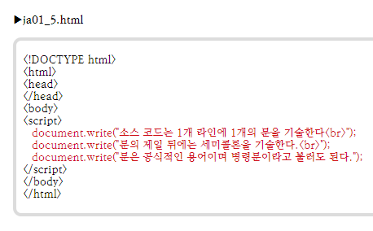

Slide 15
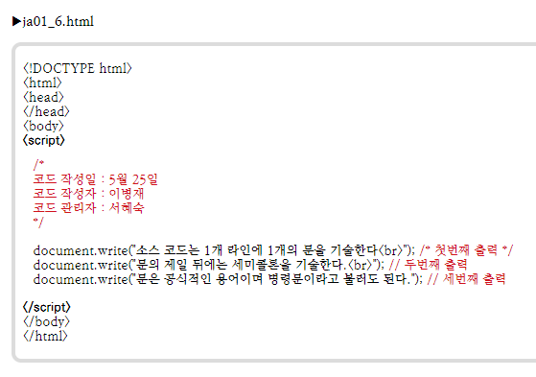

Slide 16

자바 스크립트는 브라우저가 해석하고 실행하게 된다. 실행 결과를 화면에 표시해 준다.
실수로 오타를 입력하거나 혹은 문법적인 위반 코드를 입력하게되면 대부분의 프로그래밍 언어는 실행 안되고 어떤 에러인지를 알려주게 된다 그러나 자바 스크립트는 에러가 발생되면 그냥 화면을 보여주게 된다.

Slide 17
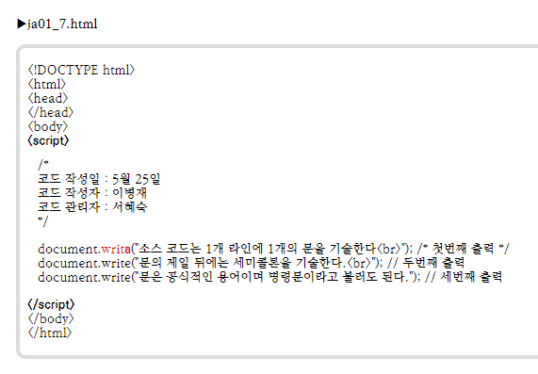
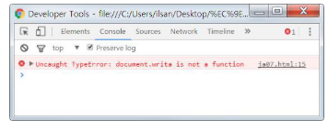

Slide 18


Slide 19
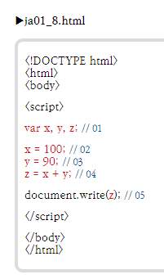
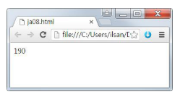
01 : x, y, z 3개의 변수를 선언한다. 변수를 선언할때 앞에 var 이라는 ‘선언자’ 를 기술하고 뒤에 변수 이름을 기술한다.
02 : 숫자 100을 변수 x에 기억 시킨다. ‘=’오른쪽 값을 왼쪽의 변수에 할당하는 역할을 한다. ‘=’은 같다의 의미가 아니다. 같다는 ‘==’를 사용한다.
03 : 숫자 90을 변수 y에 대입한다.
04 : 변수 x 와 변수 y의 값을 다하고 그 결과를 변수 z에 할당한다.
05 변수 z의 현재 값을 화면에 출력한다.

Slide 20
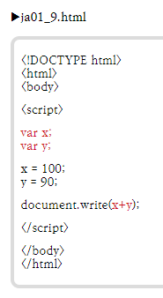
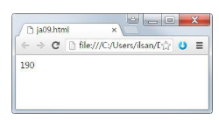

Slide 21
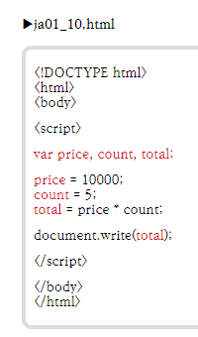
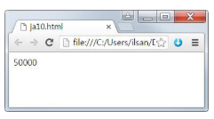
되도록이면 변수명은 의미가 있는 단어로 선택한다.

Slide 22
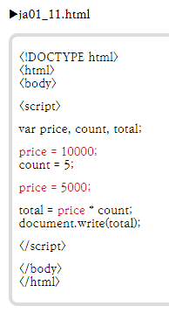
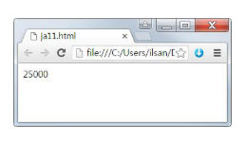
변수에 새로운 값을 할당하면 변수값이 변하게 된다.
변수는 변하는 수라는 의미이다.
반면에
상수는 항상 같은 수라는 의미이다.

Slide 23


Slide 24

문자와 숫자를 사용할수 있다 . 단 숫자로 시작할수는 없다.
특수 문자는 ‘_’ 밑줄과 ‘$’만 사용할수 있다.
변수명은 대문자와 소문자를 구분한다.
2개 이상의 단어를 사용하여 변수명을 만들때는 밑줄로 연결하거나 또는 각 단어의 첫글자만 대문자로 기술한다.
예약어는 사용할수 없다. document, write………..

Slide 25


Slide 26
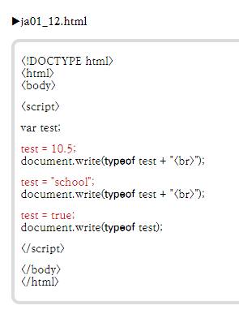
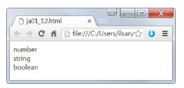
test라는 한개의 변수인데 숫자를 할당 했을 때는 숫자형 문자열을 할당했을 때는 문자열형 논리값을 할당했을 때는 논리형이 된다.
변수의 형이 동적으로 변하게 된다.
이것은 자바 스크립트 언어의 큰 특징 중 하나이다.
자바 처럼 대부분의 다른 언어에서는 형을 직접 지정해 주어야 하며 지정된 형에 맞는 값만 기억할 수 있다.

Slide 27

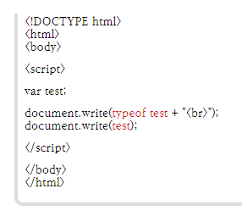
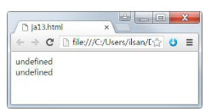
test 변수를 선언하고 아무 값도 할당하지 않고 그냥 형을 출력해 보았더니 undefined
값도 출력해 보았더니 undefined 가 출력 되었다.
변수는 입력되는 값에 따라 그 변수의 형이 정해지기 때문에 아직 값이 할당 되지 않았기 때문에 ‘미정의 undefined’라고 출력된 것이다.

Slide 28
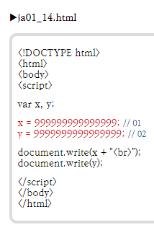
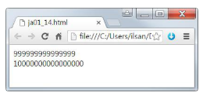
정수는 15자리까지는 올바르게 표시되지만 그 이상의 값은 올바로 표시되지 않는다.
아주 큰수는 지수형을 사용하여 표현한다.

Slide 29
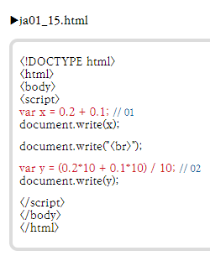
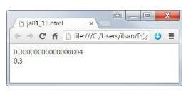

Slide 30
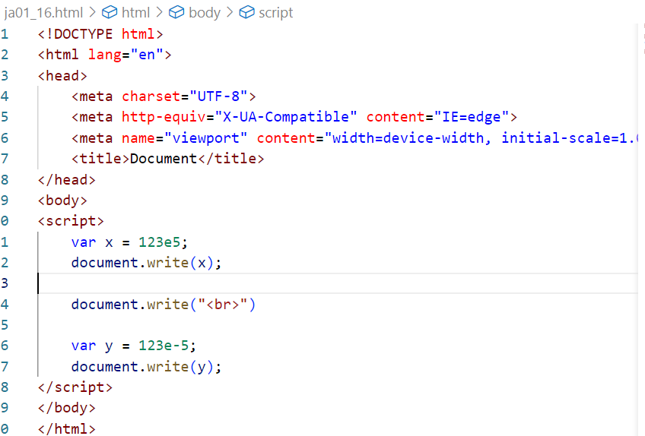
123e5 123 * 10^5
123e-5 123 * -10^5

Slide 31
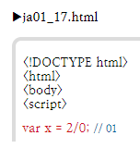
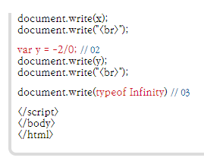
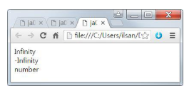
정수를 0으로 나누면 Infinity 가 표시되고 - 도 역시 -Infinity 가 표시된다.
Infinity 의 데이터 타입은 number 이다.
타입이 number이기는 하지만 Infinity 로 연산을 할일은 없다. 단지 문법적으로 숫자 상수를 기술하는 위치에 Infinity 를 기술할수 있고 이것을 통해 문법적인 에러를 점검하는 코드를 작성할수 있다.
숫자가 아닌 값으로 연산을 하게 되면 자바스크립트는 NaN (Not a Number)을 반환하게 된다. NaN도 문법적으로는 숫자 취급을 하게 된다.

Slide 32
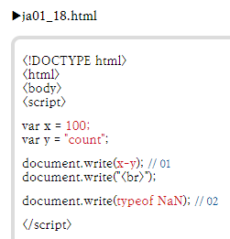
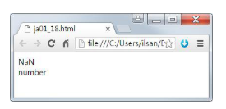


Slide 33
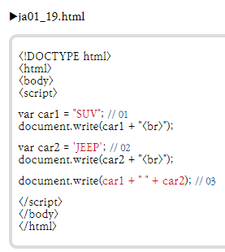
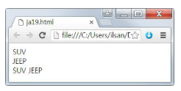
01, 02
자바와는 달리 문자열은 겹따옴표, 홑따옴표를 둘다 사용할수 있다. 여러개의 문자뿐만 아니라 한개 글자도 마찬가지이다.
03
문자와 변수를 붙여서 출력할 때는 +를 사용한다. 여기서는 여백을 주기 위해 “ “ 따옴표 사이에 스페이스 한개를 사용하였다.

Slide 34
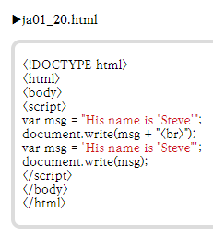
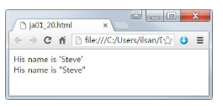
따옴표 안에 따옴표를 기술할때는 겹따옴표 내에 홑따옴표를 사용하거나 홑따옴표 내에 겹따옴표를 사용한다.

Slide 35
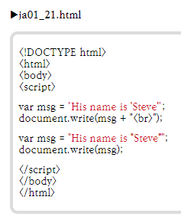
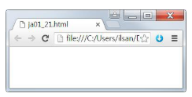

Slide 36
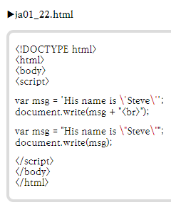
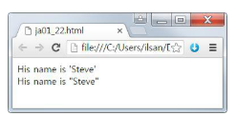
이스케이프 시퀀스를 사용하면 홑 따옴표 안에서도 홑따옴표를 표현할수있고
겹따옴표 안에서도 겹따옴표를 나타낼수 있다.

Slide 37
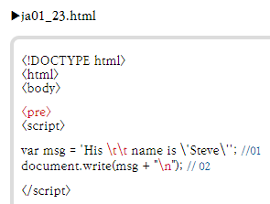
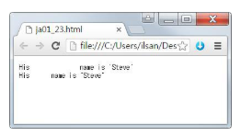

\n 줄 바꿈
\t 탭, 일정 간격을 띄움

Slide 38
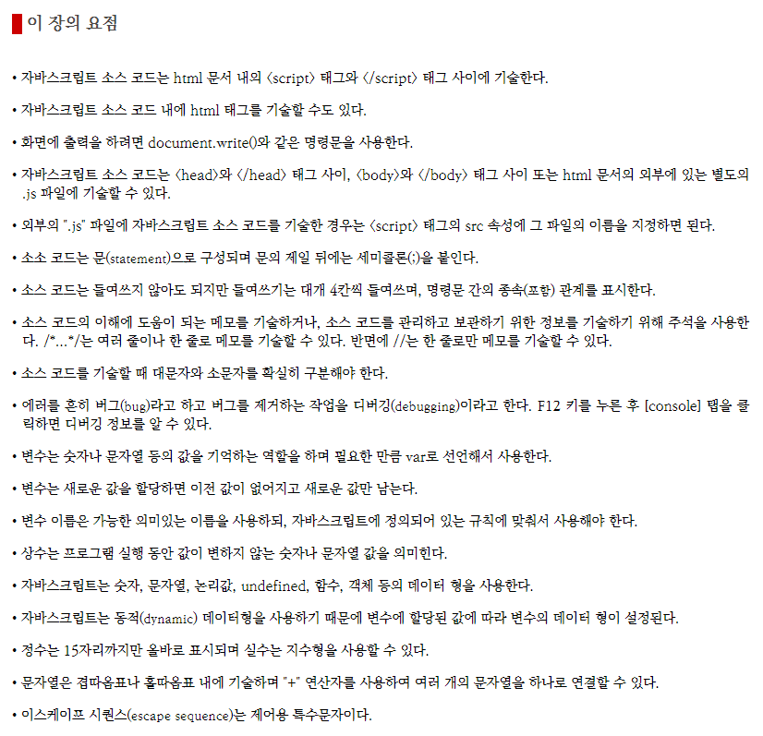

Slide 39


Slide 40
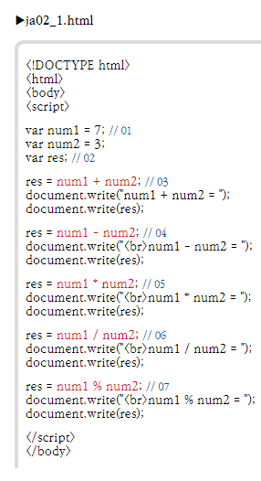
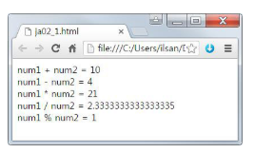


Slide 41
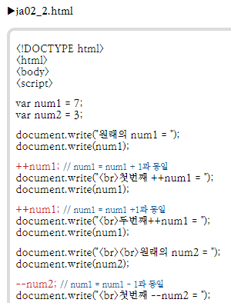
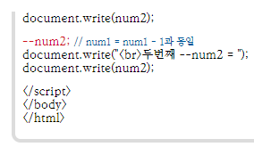
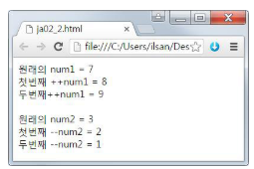

Slide 42


Slide 43




Slide 44


Slide 45



===
!==
값만 비교하는 것이 아닌 자료형까지 함께 비교

Slide 46


Slide 47


05
not(false) 이므로 결과가 true가 된다.
그런데 이식에서 괄호 안에 비교 연산식을 기술 하였기 때문에 (num1 == n um2) 가 먼저 실행되어 false 가 산출되고 그 false에 대해 ! 즉 not이 적용되어 true라는 결과 출력된다. 만약 !num1 == num2 와 같이 기술하게 되면 !num1이 먼저 실해되고 그 결과에 대해 num2 와의 == 연산이 실행되면 의미가 달라지게 된다.

Slide 48


Slide 49




num1 의 값인 7은 2진수로 0111 이고 변수 num2의 값인 3은 2진수로 0011 이다.
01
2개의 비트가 모두 1일때만 결과가 1이 되므로 0111 & 0011 = 0011 이고 10진수로는 3이다.
02
2개 비트 중 한개 비트만 1이면 결과가 1이 되므로 0111 | 0011 = 0111 이고 10 진수로는 7 이다.
03
1은 0, 0은 1이 되므로 0111은 1000이 되며 부호 비트가 1로 음수이므로 10진수로는 -8이 된다.
04
대응하는 2개 비트가 서로 다를 때만 결과가 1이 되므로 0111 & 0011 = 0100이고 10진수로는 4가 된다.

Slide 50

3항 연산자는 하나의 조건을 판별하여 true일경우와 false일경우 각기 다른 작업을 실행한다.
형식
(조건식) ? true 일경우 : false일경우

Slide 51



Slide 52


Slide 53



Slide 54


Slide 55



Slide 56



Slide 57



Slide 58


